Slide 1
分析题目提交情况对题目难度进行预测
组长：刘佳月
组员：李昉
组员：胡子华

Slide 2
方法一
从test_data_json中获取数据后，进行数据预处理过滤不需要的数据，然后进行分析获取软件度量，最后创建相关模型进行预测题目难度。
简述
方法二
从OJ上爬取多场比赛的提交记录，汇总数据，从而获取AC率、1A率、AC用时等有望用于表征题目难度的指标，分析相关性并创建相关模型来预测题目难度。

Slide 3
第一部分
方法一：软件度量
第二部分
方法一：模型创建
目录
第三部分
方法二：数据获取
第四部分
方法二：模型创建

Slide 4
第一部分
方法一
软件度量的获取
圈复杂度
逻辑代码行数
不同操作符数

Slide 5
预处理
检测代码编程语言是否是python
• 检测"#include"、"const"、"int "、"void"等C++常见用语和"public static void main"、"System.out"等JAVA语言常见语句进行检测和判断。
• 对分号数量进行计数，超过3个判定为非python语言。
检测是否是面向测试用例编程
• print出现超过10次，判定为TO。
• suspected/line_num的比例高于阈值（ 0.3 ），判定为TO。
• print行数/总行数比例的比例高于阈值（ 0.9 ），判定为TO。
• if和print的数量之差不超过1而且>=5设为TO。
• case和print的数量之差不超过1而且>=5设为TO。（使用了switch case的情况）
• 所有答案都出现在代码里判定是TO。

Slide 6
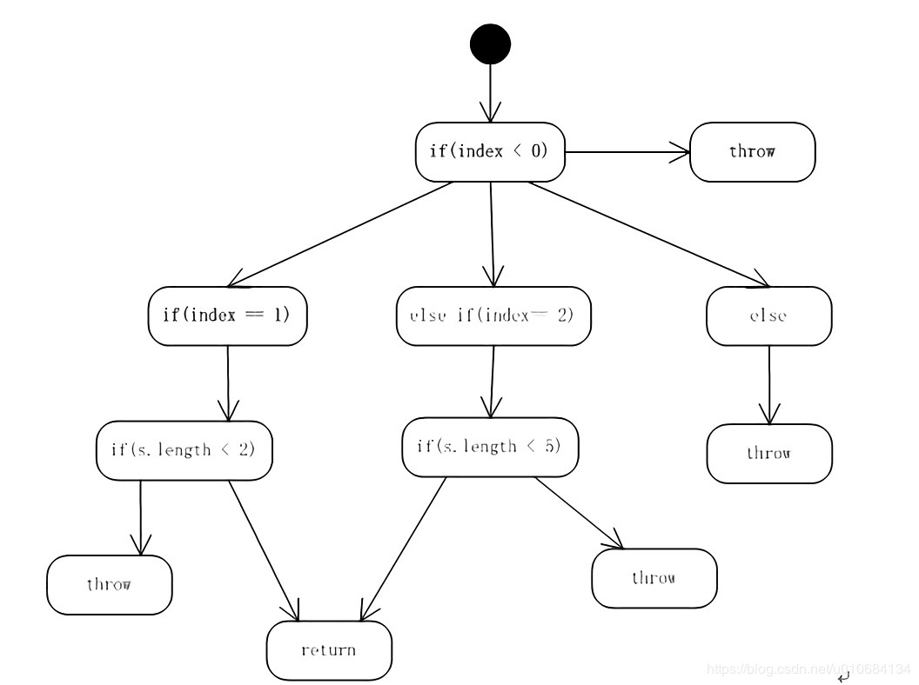
圈复杂度
圈复杂度(Cyclomatic Complexity)是一种代码复杂度的衡量标准，可以用来衡量一个模块判定结构的复杂程度，数量上表现为独立现行路径条数，也可理解为覆盖所有的可能情况最少使用的测试用例数。一般而言，当一份代码中含有越多判断分支结构，其逻辑复杂程度就越高。
计算公式为：V(G)=e-n+2。其中，e表示控制流图中边的数量，n表示控制流图中节点的数量（包括起点和终点，所有的叶节点都只算一个节点），求出来的V(G)即是独立现行路径条数。

Slide 7
逻辑代码行数
逻辑代码行数（LLOC，logical lines of code）是Raw Metrics的一种，指源代码经过预编译后的行数，即实际是正确逻辑的行数。
不同操作符数
不同操作符数(unique operand numbers)是Halstead Metrics的一种。 操作符通常包括语言保留字、函数调用、运算符，也可以包括有关的分隔符等。它是Halstead复杂度里面的一个很重要的指标，一般来说，操作符的数量越多，程序结构就越复杂

Slide 8
第二部分
方法一
模型创建
数据探索
无监督学习：聚类分析
有监督学习：AdoBoost分类

Slide 9
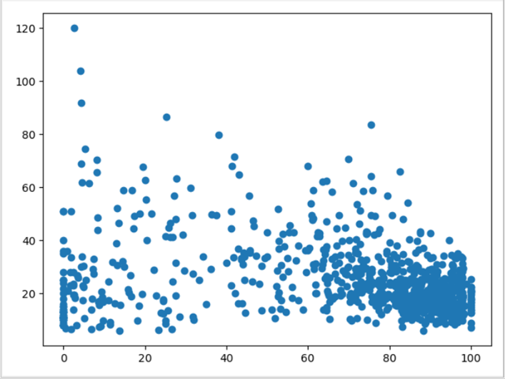
数据探索
分别绘制以题目平均分为X轴，三种软件度量为Y轴的散点图。
观察发现：均分在35分以下的题目，各指标的不确定性大，没有规律。可能原因是面向用例或者非python语言提交过多。因此只分析均分35-100分的题目。

Slide 10
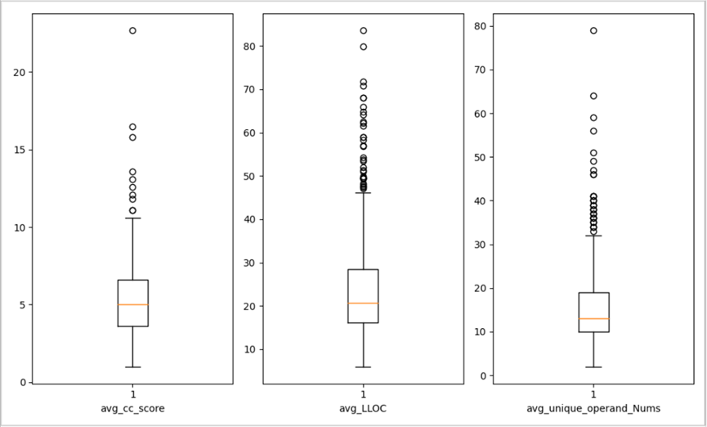

无监督学习：聚类分析
• 数据清洗：分别绘制三种度量指标的箱式图，去除离群点，以免个别异常点影响聚类结果。
• 数据归一化：不同特征往往具有不同的量纲和单位，为了消除特征之间的量纲影响，需要进行数据标准化处理，使数据特征之间有可比性。本研究所有特征都使用离差标准化方法，对数据进行线性变换，将结果值映射到[0-1]之间。
圈复杂度、逻辑代码行数、不同操作符个数的箱式图

Slide 11
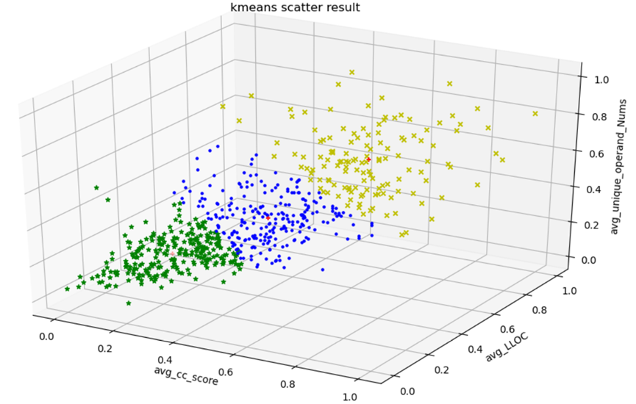

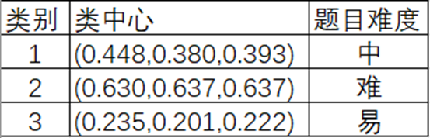
无监督学习：聚类分析
• K-Means聚类模型：使用K-Means聚类算法，对数据进行无监督学习。使calinski_harabasz_score来表征分类效果，尝试调整参数n_clusters（表示类别的数量）。
Calinski-Harabasz-scores
其中m为训练集样本数，k为类别数，Bk为类别之间的协方差矩阵， 为类别内部数据的协方差矩阵，tr为矩阵的迹。通过比较，选择n_clusters为3，其聚类结果如右上图所示。
根据(逻辑代码行数、圈复杂度、不同操作符数)三维特征的聚类结果
聚类的质心

Slide 12

有监督学习：AdoBoost分类
• 获取题目难度标签
经典测试理论中，试题的难度通常用 来确定，其中P表示试题难度，S表示被测试者在该题上得分的平均值，F表示该题的满分分数。由于数据集中的编程者不是在规定时间中进行编程，题目的AC率、1A率、AC时长等类似指标的可参考性不大，故仅采用题目平均分来表征题目难度。将学生代码平均得分（记为x）划分为A、B、C三个等级作为实际难度指数RDI。
A：88<=x<100 B：60<=x<88 C：35<=x<60
[基于“数据探索”阶段的观察，本研究只分析均分35-100分的题目]
• 训练模型
对于每一道题，使用逻辑代码行数，圈复杂度和不同操作符数量作为特征，将难度类型取值范围为{A,B,C}的题目作为机器学习的输入。使用AdoBoost集成算法，通过构造和使用多个CART弱分类器，对数据进行监督分类。AdoBoost模型首先使用GridSearchCV对框架参数n_estimators(学习器个数)进行择优，然后对CART弱学习器参数max_depth、min_sample_split进行择优。
• 最终分类准确率达到71.35%。

Slide 13
第三部分
方法二
数据获取
数据采集
数据汇总

Slide 14

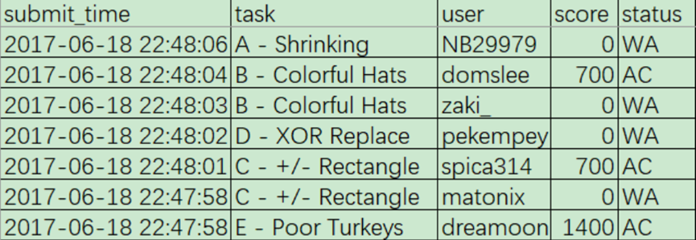
本研究的实验数据来自英国在线评测系统Atcoder上定期举办的Grand Contest (https://atcoder.jp/contests/archive)的提交记录。
选择该OJ的重要原因是它为每道编程试题按照难度赋予分值，系统标记的经验难度分值可以作为本研究AdoBoost模型的输入参数和性能检测标准。同时比赛过程中的时间限制促使编程者更专心，较少受到其他因素的影响。综合考虑我们选择不存在“一题两问且分别计分”情况的比赛，便于爬取；选择提交记录页数不过多的比赛，以提高研究效率。最终我们选取了18场Grand Contest，共爬取了107道编程题的约15万条比赛期间的提交记录。
某场比赛部分的提交记录

Slide 15


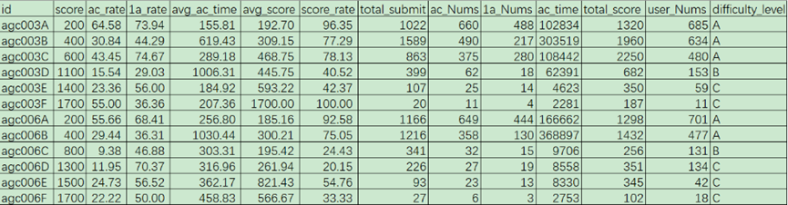
数据汇总
根据数据采集阶段爬取的各道题目的分值，我们将题目划分为A、B、C由易到难三种难度等级。将原始数据集里的提交记录按照题目编号统计汇总，统计该题的总提交次数、AC量、1A量、AC总时长、所有用户所得的总分、参与的用户数量。然后计算AC率、1A率、AC平均时长、平均得分率、提交总次数，最终得到以题目编号为关键字的训练数据集。
处理后的数据集（部分）

Slide 16
第四部分
方法二
模型创建
特征提取
模型创建

Slide 17
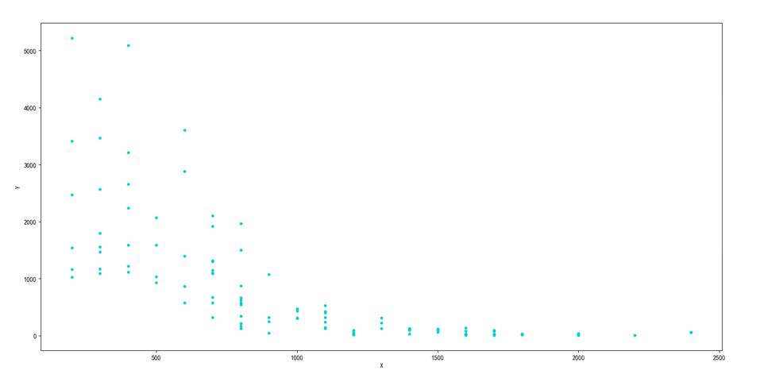
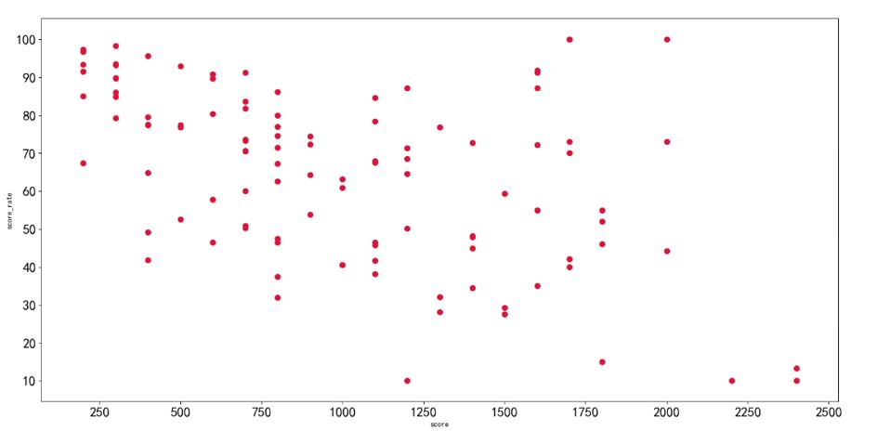
特征提取
研究之初，我们根据之前的经验认为AC率、1A率、AC平均时长在一定程度上可以衡量题目难度。接着我们采用斯皮尔曼（spearman）等级相关系数来分析提交总次数、平均得分率与题目难度的相关性。仍然根据OJ赋予题目的分值来衡量题目难度，分值越高，题目难度越大。结果得到提交总次数与题目分值的spearman系数为-0.906，平均得分率与题目分值的spearman系数为-0.461。
结合图表得出的结论，对于每一道题，经验难度类型取值范围为{A,B,C}，由数据汇总阶段划分所得；同时使用（AC率，1A率，AC总时长，平均得分率，提交总次数）五维特征来表示。
总提交次数与score难度分数呈负相关
平均得分率与score难度分数呈负相关

Slide 18
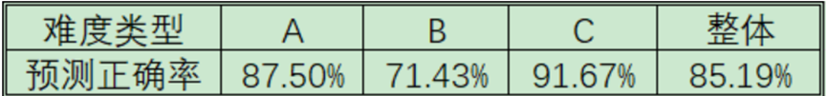
模型创建
本研究使用AdoBoost集成算法，通过构造和使用多个CART弱分类器，对数据进行监督分类。AdoBoost模型首先使用GridSearchCV对框架参数n_estimators（即学习器个数）进行择优，然后对CART弱学习器参数max_depth、min_sample_split进行择优。
对分类结果的测试如下表所示。

